Slide 1
Дієго Веласкес
Саліх Мікаель 11-Ф

Slide 2
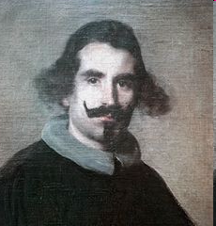
Діє́го Вела́скес- іспанський художник.
Автор жанрових картин і портретів.

Slide 3
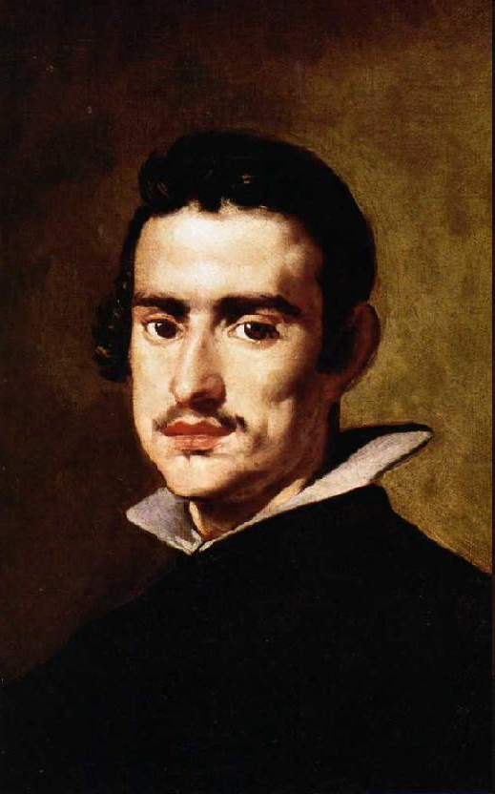
Призначення придворним художником
Коли придворний живописець в Сельвії Родріго де Вільяндрандо помер, і місце стало вакантним, Веласкес негайно відправився до двору, зупинився в будинку свого друга капелана й написав його портрет. Інший севілець, камердинер кардинала-інфанта (королівського брата), відніс портрет до палацу і показав господареві.
Кардинал-інфант прийшов у захоплення і відразу замовив Веласкесу свій портрет. На той час зображення каноніка вже побачив і сам король Філіп IV. Йому воно сподобалося настільки, що він наказав братові - кардиналові-інфантові, поступитися йому чергою позування. Так Веласкес нарешті одержав можливість показати себе.

Slide 4
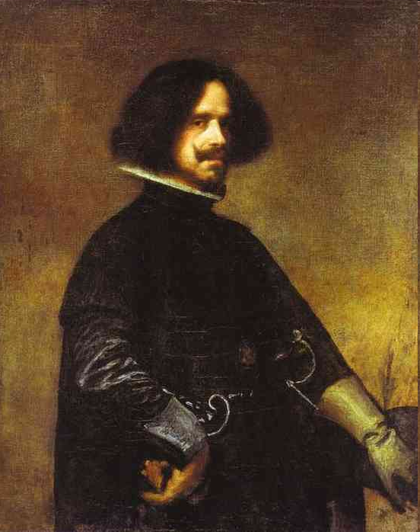
Перша подорож до Італії
У 1629—1631 році Веласкес подорожує по Італії. Знайомство з творами великих художників Італії вплинуло на стиль живописця — він зробився більш вільним та блискучим, колорит менш темним в тінях, що передає натуру в яскравому освітленні.
Автопортрет,Д.Веласкес

Slide 5
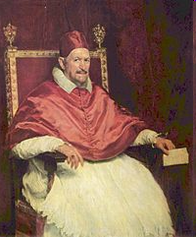
Друга подорож до Італії
Наприкінці 1648 року Веласкес здійснив другу подорож до Італії - найбільш вдалим доробком, написаним у цій поїздці, став портрет папи Інокентія X. В Італії художника чекав гучний успіх, його було обрано членом римської академії.
Портрет папи Інокентія Х

Slide 6
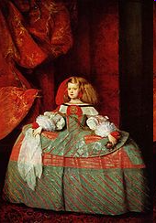
Творчість
Ранні полотна севільского періоду в основному були створені в жанрі бодегонів
У схожому стилі написані й кілька релігійних картин цього ж періоду - «Поклоніння пастирів», «Поклоніння волхвів» (1619); «Христос у будинку Марфи й Марії» (близько 1620).
Портретам пізнього періоду творчості Веласкеса у великій мірі властиві артистизм і психологічна завершеність (інфанта Марія Тереза, 1651; інфанта Маргарита Австрійська, близько 1660).
інфанта Маргарита Австрійська, 1660

Slide 7
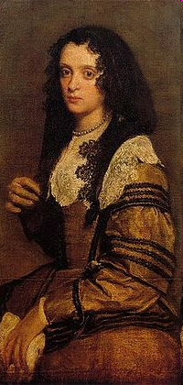
Портрети
Невідома іспанка , 1646 р. Збірка герцога Девонширського

Slide 8
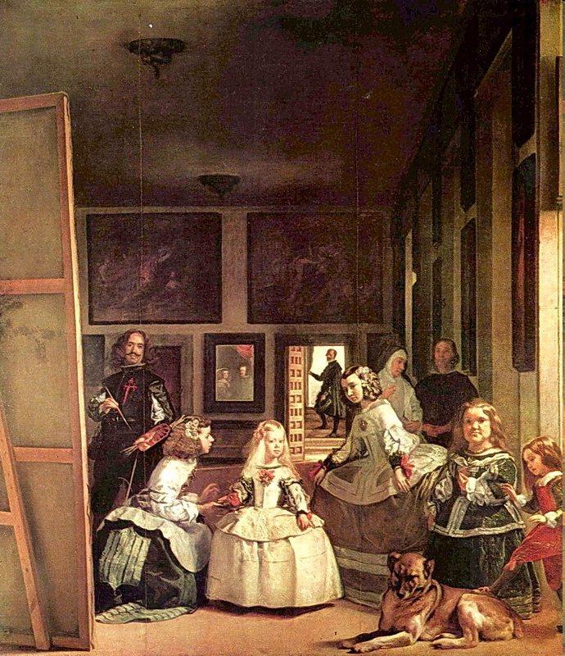
Ранній період
Дієго Веласкес "Меніни"1656–57 р, Прадо

Slide 9
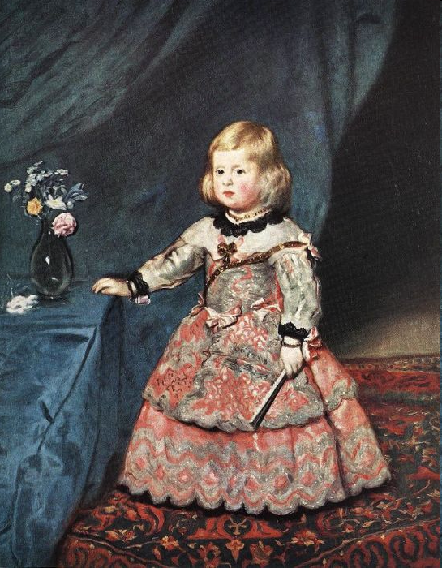
Портрет інфанти Маргарити,1653

Slide 10
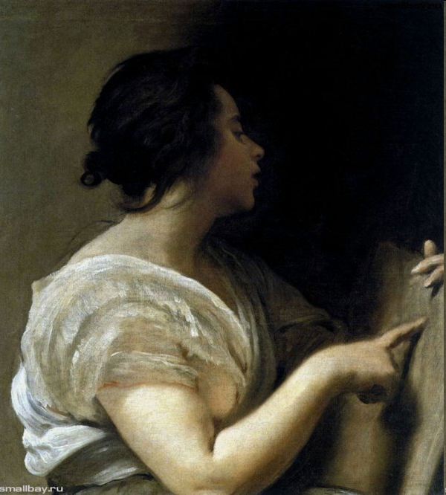
Арахна

Slide 11
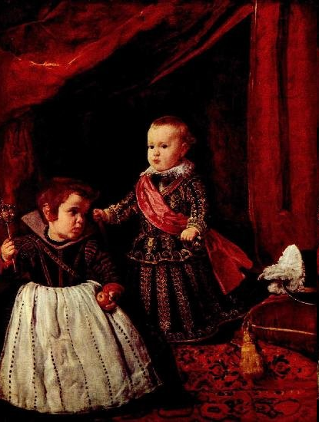
Балтазар Карлос з карликом

Slide 12
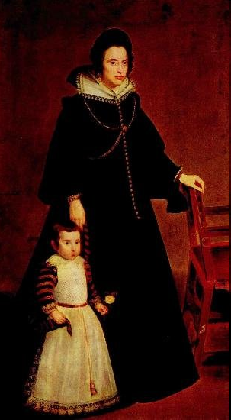
Донья Інпеньяретта з сином

Slide 13
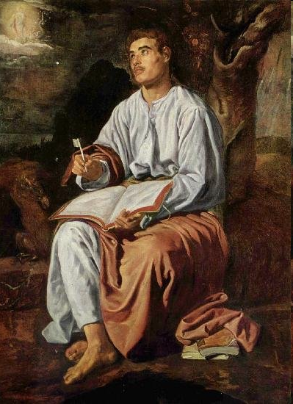
Євангеліст Іоанн на Патмосі

Slide 14
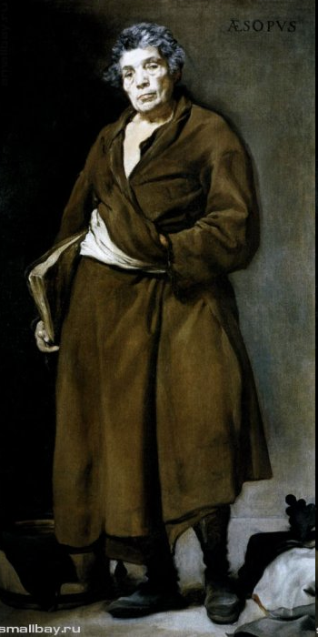
Езоп

Slide 15
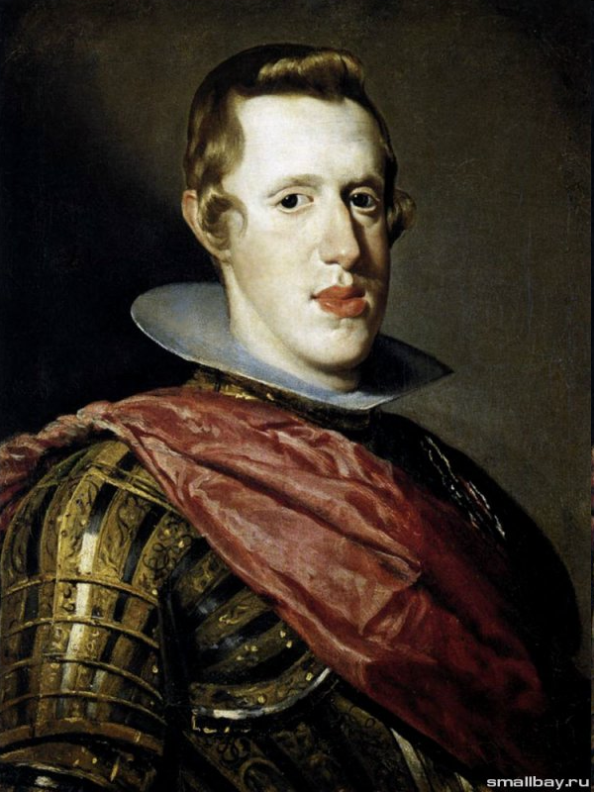
Філіп IV в обладунках. Король Іспанії

Slide 16
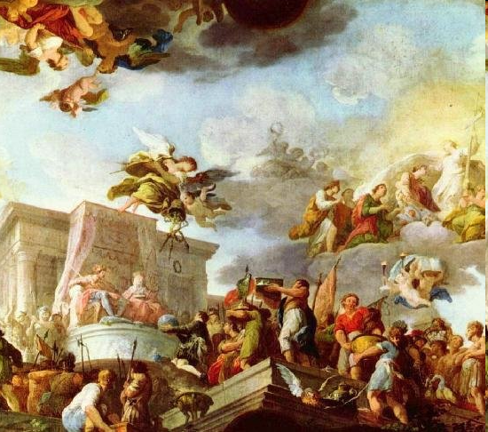
Христофор Колумб представляє новий світ

Slide 17
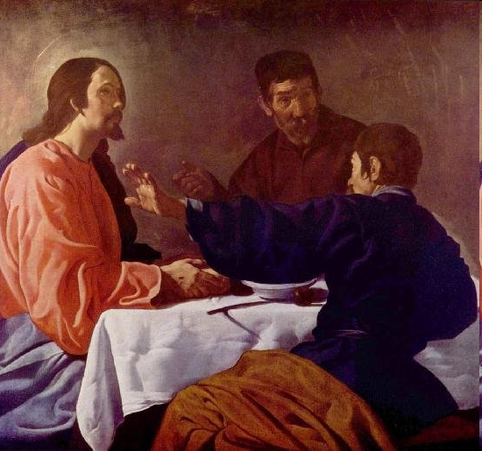
Христос в Еммаусі

Slide 18
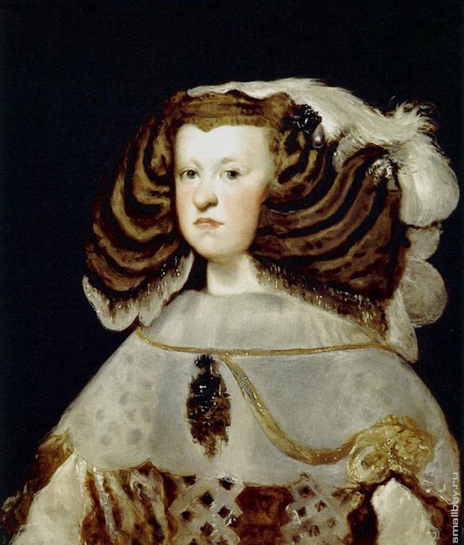
Королева Марія-Анна

Slide 19
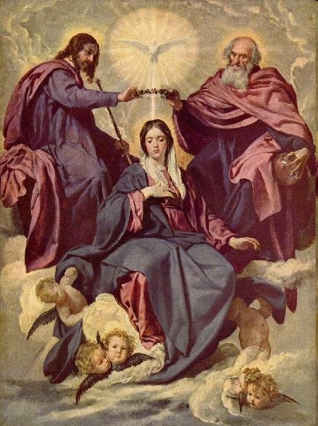
Коронування Марії

Slide 20
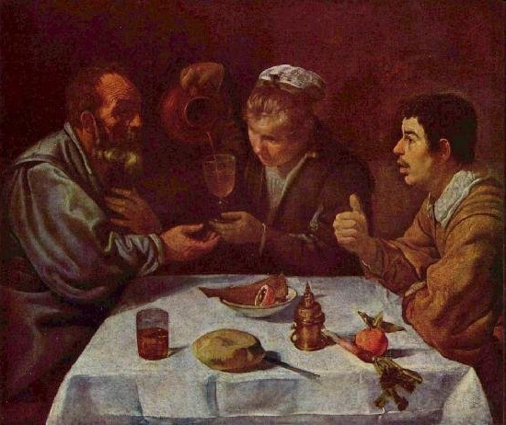
Селянський сніданок

Slide 21
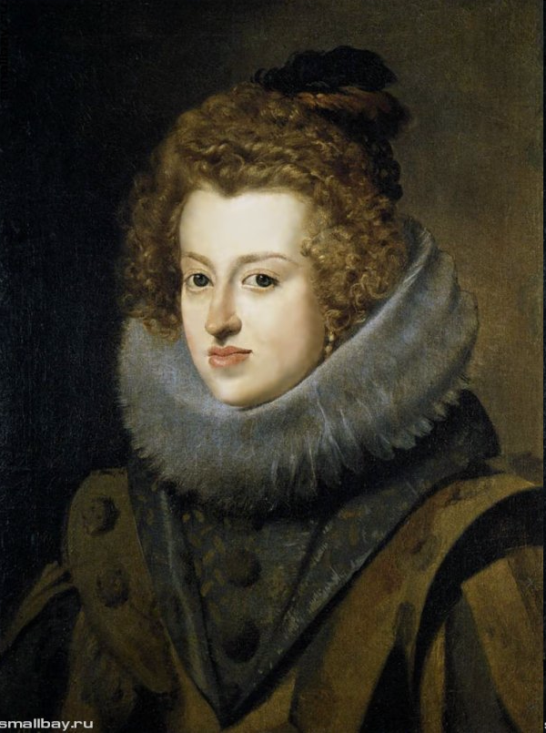
Венгерська королева,
Марія-Анна

Slide 22
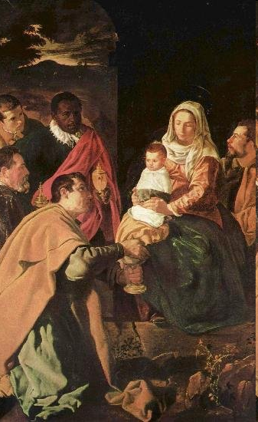
Поклоніння волхів

Slide 23
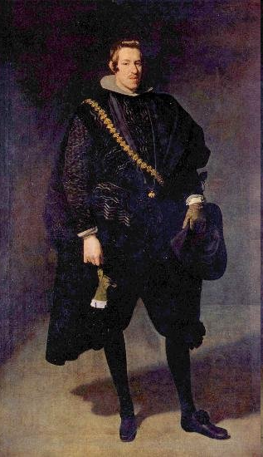
Портрет інфанта дона Карлоса

Slide 24
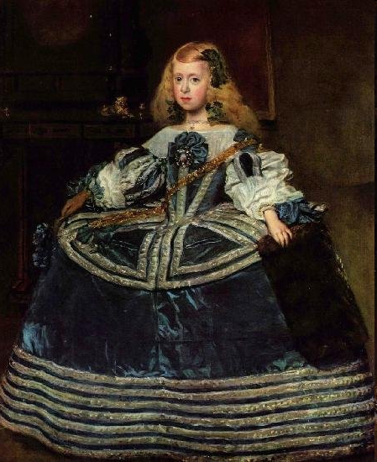
Портрет інфанти Маргарити в восьмирічному віці

Slide 25
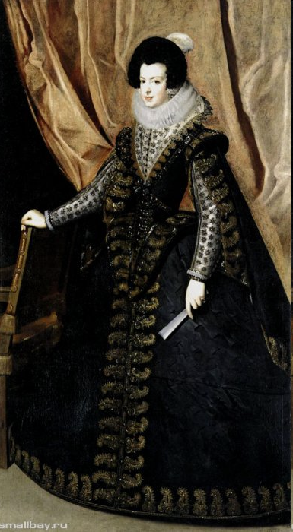
Портрет королеви Ізабелли Бурбонської

Slide 26
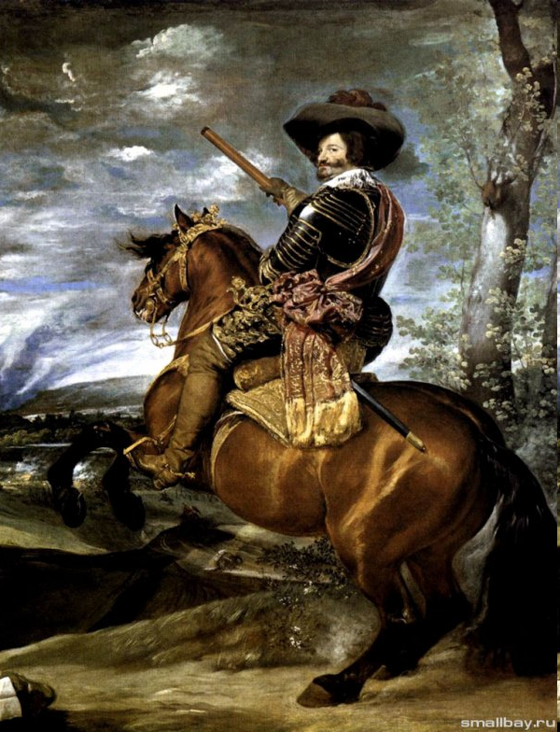
Портрет графа-герцога Олівареса

Slide 27
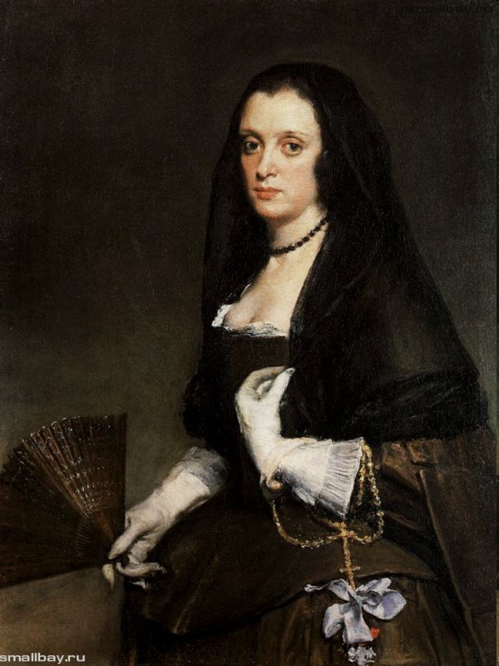
“Дама с веером”

Slide 28
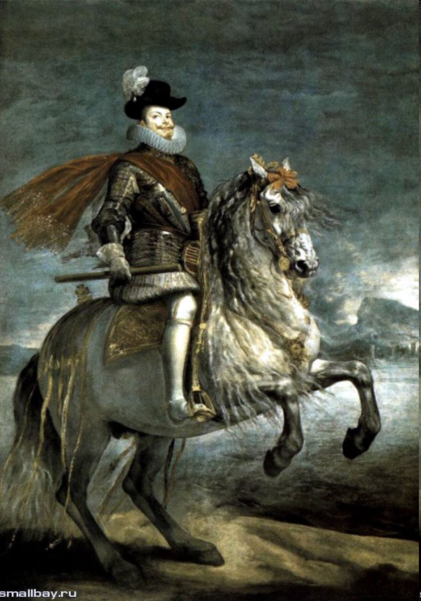
Король Філіп ІІІ

Slide 29
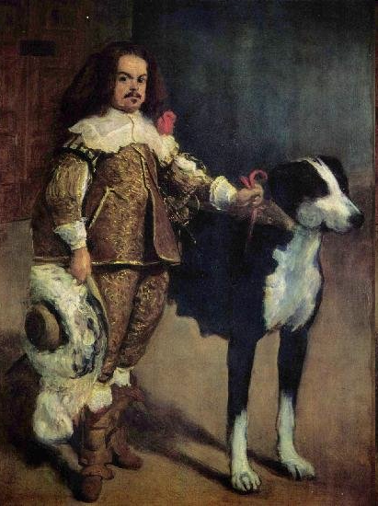
Придворний карлик з собакою

Slide 30
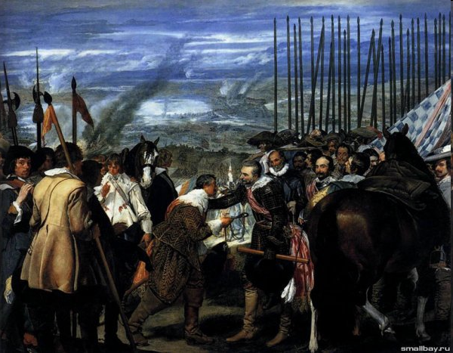
Здача Бреди

Slide 31
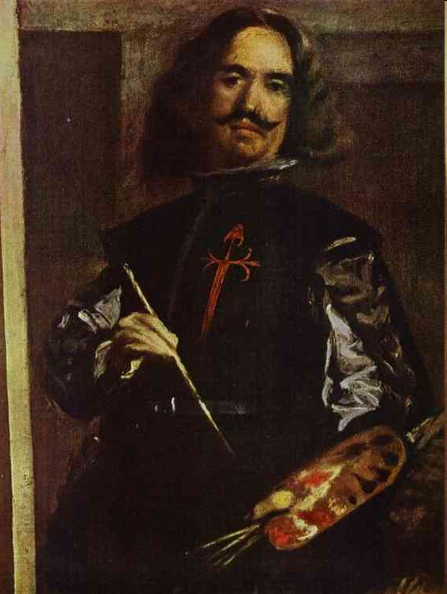
Хвороба і смерть
В 1652 р. художник був призначений королівським обер-гофмаршалом. Нова посада Веласкеса (у його обов'язки входила підготовка й організація свят при дворі) віднімала багато сил і часу.
Після великого свята на кордоні із Францією, присвяченого одруженню інфанти Марії-Терезії із французьким королем Людовіком XIV, художник важко занедужав, і незабаром після повернення в Мадрид, 6 серпня 1660 року помер.
Автопортрет

